Slide 1
1. 진행사항
1.1 ChartViewTemplate 유형
1.2 ChartViewTemplate 시연

Slide 2
1.1 ChartViewTemplate 유형
1. 진행사항
1.1 ChartViewTemplate 유형(14개)
차트유형 | 설명 | 비고
BarChart | 막대그래프(Bar Chart)를 그려주는 템플릿 - ColumnChart : 세로 막대그래프 - BarChart : 가로 막대그래프
LineChart | 선도표(Line Chart)를 그려주는 템플릿
AreaChart | 영역형 그래프(Area Chart)를 그려주는 템플릿
CombinationChart | 혼합 차트(Combination Chart)를 그려주는 템플릿 - 각 시리즈 데이터를 막대(Bar), 선(Line), 영역(Area)으로 표현하는 차트를 그려주는 템플릿
PieChart | 원그래프(Pie Chart)를 그려주는 템플릿 - PieChart : 원차트 - DoughnutChart : 도넛차트
PyramidChart | 피라미드(Pyramid Chart)를 그려주는 템플릿 - PyramidChart : 피라미드 차트 - FunnelPlot : 깔때기 도표
BubbleChart | 분산형차트를 그려주는 템플릿 - BubbleChart : 버블차트 - SatterPlot : 산점도
RadarChart | 방사형 그래프(Radar Chart)를 그려주는 템플릿
RoseChart | 장미도표(Rose Diagrams)를 그려주는 템플릿
GaugeChart | 게이지 차트(Gauge Chart)를 그려주는 템플릿
BarGaugeChart | 막대 게이지 차트(Bar Gauge Chart)를 그려주는 템플릿 - vertical : 세로 막대 게이지차트 - horizontal : 가로 막대 게이지차트
FloatChart | Float Chart를 그려주는 템플릿
WaterfallChart | Waterfall Chart를 그려주는 템플릿
TimelineChart | TimeLine Chart를 그려주는 템플릿 | 버그로 보류필요.
* PointChart는 제외시킴. (잘 사용되지 않고, 주로 x축이 숫자인 SatterPlot가 주로 사용됨.)

Slide 3
1.2 ChartViewTemplate 시현
1. 진행사항
시연

Slide 4
2. 이슈사항
2.1 오픈소스
2.2 데이터 없을 때 처리

Slide 5
2.1 오픈소스
2. 이슈사항
문제점
버그수정과 기술지원이 되지않음.
nexacroN버전 미정
주요버그
[FloatChart] tickinterval = "1"로 설정시 비정상종료 (nexacro17도 동일)
[FloatChart] Datatype이 Date일때, tick이 최대 12개까지 보이는듯?(nexacro17도 동일)
[FloatChart] DATETIME일때 차트가 보이지 않음(nexacro17 샘플. nexaN일때 발생)
[FloatChart] TIME일때 차트 데이터가 잘못 출력됨 (nexacro17 샘플. nexaN일때 발생)
[GaugeChart] 툴에서 GaugeChart가 출력되지 않음 (nexacro17 샘플. nexaN일때 발생)
Notes:
TimelineChart는 제공못할것 같음.
2번건은 FROM, TO컬럼 바꾸면 라벨은 정상적으로 표시되나, 비정상종료 발생.
샘플이 이상하게 보이는건(3번,4번) datatyperule=“1.0”으로 변경 시 정상동작함.

Slide 6
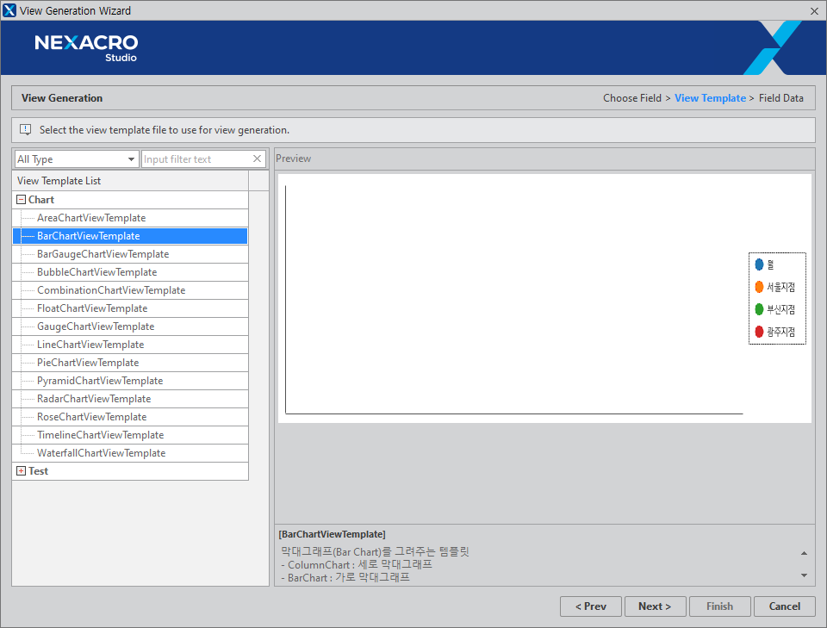
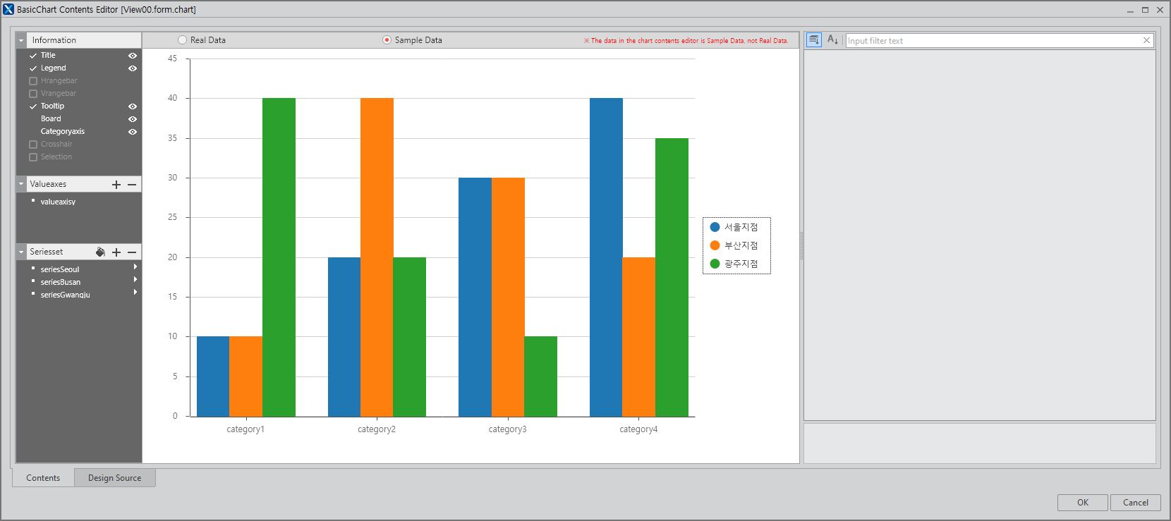
2.2 데이터 없을 때 처리
2. 이슈사항
문제점
차트는 데이터가 없는 경우 보이지 않음. (프리뷰, 생성 후)
상세내용
Chart의 경우 Chart에 대해 잘 아는 사람이 아니면, ViewTemplate 설명만으로 알기가 쉽지 않음.
Chart 컴포넌트의 경우 데이터가 없을때 모양이 표시되지 않음. (Chart Contents Editor에서는 데이터가 없을때 Sample Data를 보여줘 처리했음)

Slide 7
3. 브레인스토밍
3.1 itemtext, tooltiptext 처리
3.2 BubbleChart series 처리
3.3 시리즈 색상처리
3.4 추가항목
3.5 잔여할일

Slide 8
3.1 itemtext, tooltiptext 처리
3. 브레인스토밍
내용
차트에서 자동으로 valuecolumn값이 기본으로 출력됨.
차트샘플에서는 expr을 이용하여 해당 각 차트에 유용한 데이터를 제공함.
ViewTemplate 사용자 대상에 따라 방안이 달라짐.
제외
방안
(방안1) model에 itemtext와, tooltiptext값이 있는 Fild를 추가하도록 가이드 후 displaytype에 선택 할수있도록 제공
(방안2) 각 차트별 많이 사용하는 유형을 ViewAttribute에서 enum 속성으로 제공. → enum속성의 경우 code값과 data값이 같아 Combo형식으로 제공 필요. → mask를 제공못함.
(방안3) FieldUserAttribute에서 String 속성으로 제공. → 값을 설정하지 않은 경우 차트별로 많이 사용하는 유형을 하드코딩하여 제공. → 추후 툴에서 가이드나 샘플 데이터 팝업기능도 고려.
Notes:
[단점들…]
(방안1)
- 데이터를 추가하라고 하면 할 수 있나? model을 개발하는 사람에게 일이 넘어감…
(방안2)
제공되지 않는 항목에 대해서나 수정에 대해서 ViewTemplate 개발자에게 요구사항이 많아질 것 같음.
데이터 값에 대한 mask처리 방법을 제공 할 수 없음.
(방안3) 사용자가 기본적인 bind나 expr 사용법이 숙지되어있어햠.
- 대상이 개발자만 가능

Slide 9
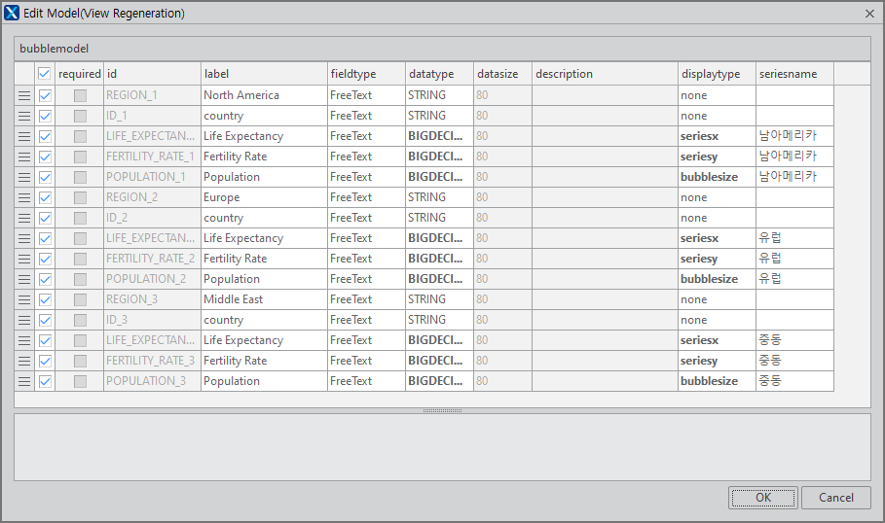
3.2 BubbleChart series 처리
3. 브레인스토밍
내용
series를 구분하기위해 FieldUserAttribute에서 seriesname(String)으로 입력받음.
seriesx, seriesy, bubblesize를 각 Field마다 선택해야함.
고민
Notes:
* 사용성이 매우 떨어짐.. 다른 방안이 필요해 보임…

Slide 10
3.3 시리즈 색상처리
3. 브레인스토밍
내용
Chart컴포넌트는 테마나 cssclass를 미지원하는 것 같음. (ViewTemplate이 장점이 될수도…)
xjs파일에 색상배열을 정의 후 해당 색상이 시리즈에 적용되도록 일부 적용함.
색상배열에 대해 디자인팀 지원필요. (playnexacro) → https://observablehq.com/@d3/color-schemes#Category10
차트들에 통일된 제공방안이 필요할듯 함.
유형1
적용유형
(유형1) PieChart 내부에 정의된 색상을 자동으로 제공.(사용자선택 X)
(유형2) GaugeChart는 1가지 색상만 해당함으로 ViewAttribute에서 chartcolorset, chartcolor 속성으로 제공
Notes:
ViewAttribute에서 제공 할 것인지… 시리즈가 여러 개인 경우 Array를 선택하고, 1개인 경우는 단색? 여러색 선택?
FieldUserAttribute에서 제공 할 것인지…각 필드별로 디폴트 값이 변경되어야 하는데….? Enum이 아닌 String을 받아야되나?
=> String인 경우 “” 나오면 오류 발생함.

Slide 11
3.4 추가항목
3. 브레인스토밍
내용
현재 추가된 Attribute외 추가여부 체크
제외
추가항목 대상
x축, y축 mask (mask를 제공하기 위해서는 각 축별로 데이터타입과 mask값이 제공필요)
x축, y축 visible 여부
사용하지 않은 객체들(Hrangebar, Vrangebar, Crosshair, Selection)
Notes:
상수로 제공.
제외
제외

Slide 12
3.5 잔여할일
3. 브레인스토밍
잔여할일
브레인스토밍 결과 추가사항 반영
사용성 체크
데이터체크
함수 및 변수 표준화작업
주석처리
명칭이나 설명 수정
- ViewTemplate 명칭, 설명
- Attribute 명칭, 설명
- Model 명칭, 설명, ID, 라벨
가이드용 샘플
문서

